Slide 1
IMAGEN 2:
Motivo de consulta: Hombre de 47 años que acude por dolor abdominal, nauseas y deposiciones diarreicas sin producto patologicos.
Antecedentes personales:
-No RAM
-No HTA, no DM, no DLP
-Enfermedad de Crohn extensa diagnosticada en octubre 2018.
Enfermedad actual: Hombre de 47 años que acude por dolor abdominal difuso acompañado de náuseas y vómitos y 7-8 deposiciones al día, sin productos patológicos. Refiere mucha debilidad. No fiebre en domicilio.
Exploración física: temperatura de 35,5ºC, frecuencia cardiaca 69 lpm, tensión arterial 100/65 mmHg.
Abdomen blanco y depresible, doloroso a la palpación en hemiabdomen izquierdo con defensa voluntaria, peristaltismo aumentado.

Slide 2
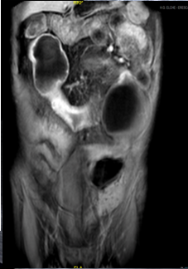
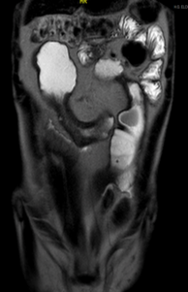
DIAGNÓSTICO: SUBOCLUSIÓN INTESTINAL POR ENFERMEDAD DE CROHN

